Slide 1
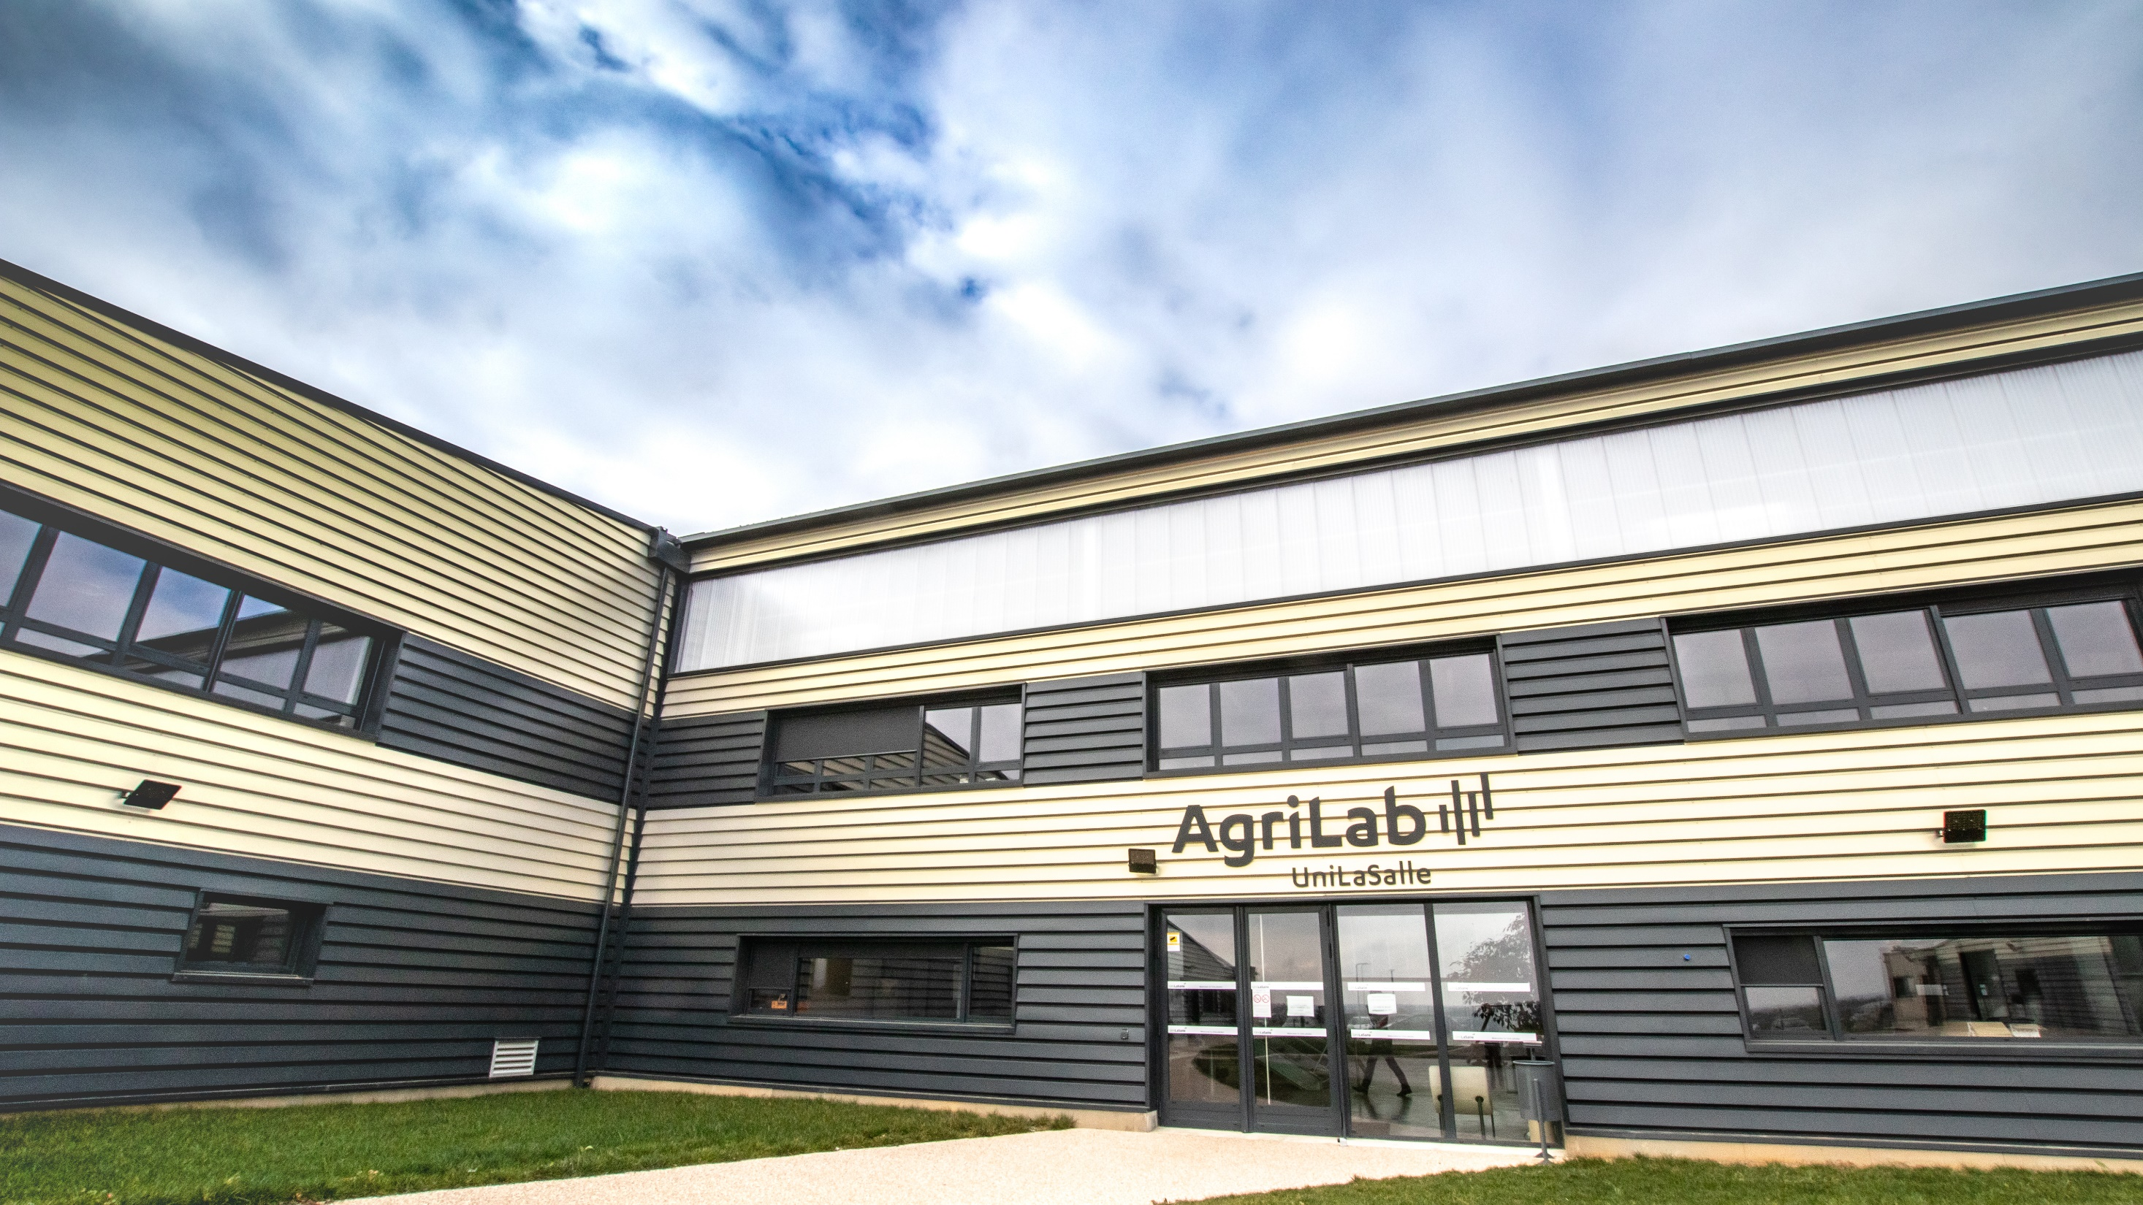

Atelier d’initiation

Slide 2
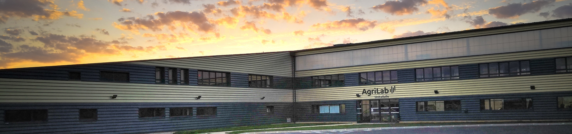
AgriLab : Centre d’innovation
Centre d'innovation collaborative, ascendante, ouverte et libre
Plateforme exprimentale dans le domaine des nouvelles technologies appliquées aux exploitations agricoles
Dans un écosystème UniLaSalle

Slide 3




Un concept centré utilisateur
Un lieu unique pour l’innovation mutualisée à destination des agriculteurs et de leurs partenaires, leur permettant d’innover par et pour eux-mêmes.
L’innovation au sein d’AgriLab a pour objet:
Les exploitations agricoles (productions végétales et animales, amont et aval)
Les nouveaux produits agricoles (alimentaires et non alimentaires)
Les procédés de première transformation dans les exploitations agricoles
Les énergies renouvelables dans les exploitations agricoles

Slide 4
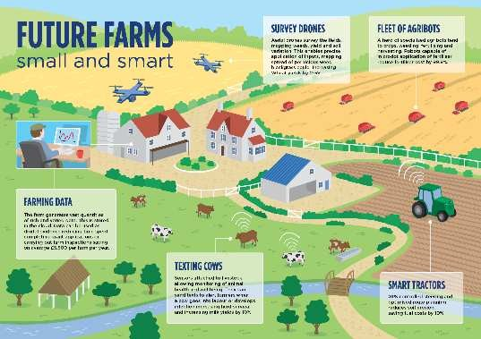

Autour des fermes du futur et de
la 3ème révolution du numérique
1ère révolution : page internet figée (type page html)
2ème révolution : interaction homme-homme (type page Facebook)
3ème révolution : interaction machine-machine (internet des objets)
Notes:
Depuis 2013 : 3ème révolution numérique → AgriLab veut faciliter l’accès à cette 3ème révolution numérique

Slide 5
AgriLab : Innovation ouverte
Echanger des savoirs librement
Gagner du temps et de l’argent (droits d’auteur, pas de brevet)
Process/ plans de fabrication et résultats accessibles à tous sur internet
Réduire les coûts de fabrication (DIY)
Produire des biens/services localement
Développer des produits réellement attendus par le marché
Notes:
0,3% des brevets qui sont montés à échelle industrielle
50000€ pour déposer un brevet en France
500000€ voire 1 million pour déposer un brevet à l’international

Slide 6
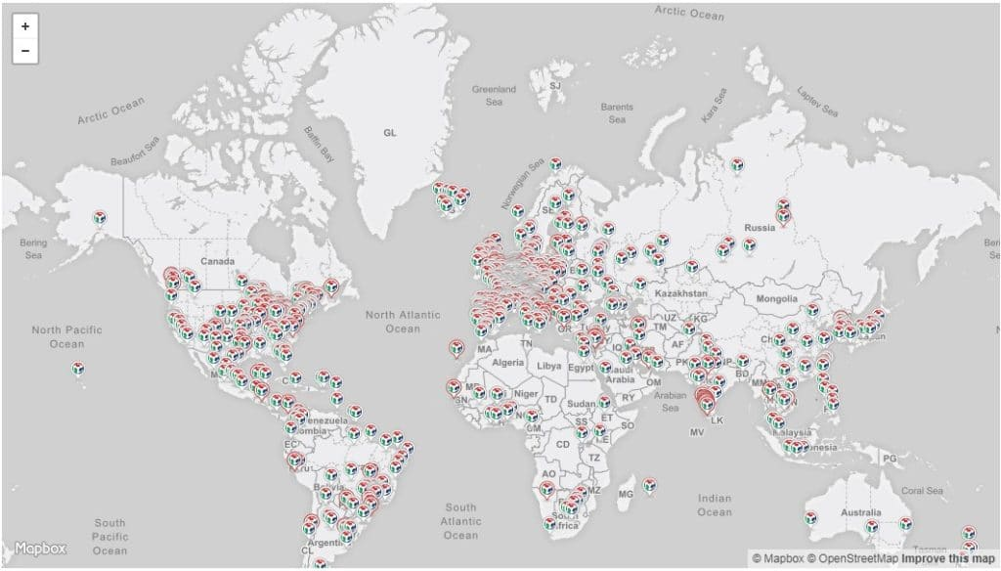
Le monde des FabLabs
FabLab = FABrication LABoraties,
1100 fablabs officiels dans le monde, 60 fablabs officiels en France : https://fablabs.io/
Différents noms pour ces espaces : fablabs, openlabs, makerspaces, tiers-lieux
Vient du MIT : "Comment fabriquer à peu près tout avec un minimum de machines"
Notes:
200 tiers lieux officieux en FRANCE

Slide 7

AgriLab : Les services
Open Lab : FabLab ouvert à tous
pour 432€/an TTC (=> 360€ HT)
Private Lab : Expertise et conseil en ingénierie autour de l’écosystème agricole
  Accès aux machines
  Partage de connaissances
  Ateliers thématiques/ formations
  Lundi : 10H-18H
  Mardi : 10H-18H
  Jeudi : 14H-22H
  Pré-incubation de projet
  Accompagnement technique et financier
  Location de boxs avec accès aux lieux
  Formations/ateliers professionnels
  Evènements
Faire
Partager
Apprendre

Slide 8
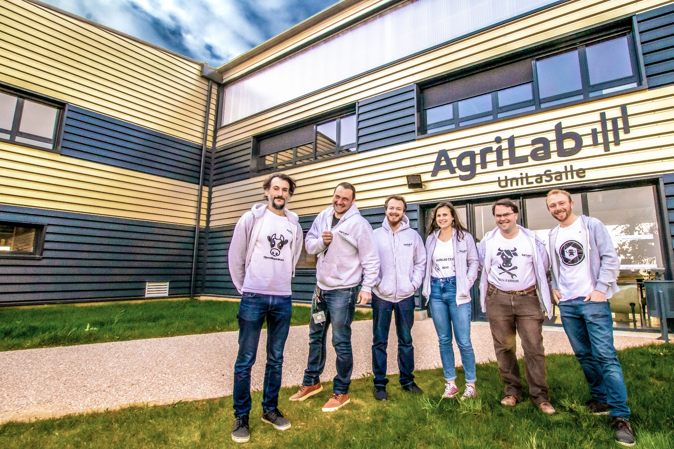
AgriLab : L’équipe
Mehdi
Jérôme
Florent
Agathe
Luc
Maxime

Slide 9
Règles de bonne conduite
Tout ce qui est fabriqué à AgriLab est HORS NORME !
AgriLab n'est pas responsable de ce qui est fait à AgriLab dans la partie OpenLab. La responsabilité est portée par le porteur de projet lui-même.
Ranger les zones d'usage après utilisation
Commencer à ranger 30min avant l'heure de fermeture
Pas d’accompagnant (pour des mesures de sécurité)
Refaire du café quand il n'y en a plus
Faire sa vaisselle
S’inscrire aux formations et prévenir l’équipe si on ne peut pas venir
Référencer tous ses projets dans la partie OpenLab
Être formé à une machine avant de l’utiliser
Respecter les autres et le matériel
Etc.
Notes:
Onglet « Formation » pour s’inscrire

Slide 10
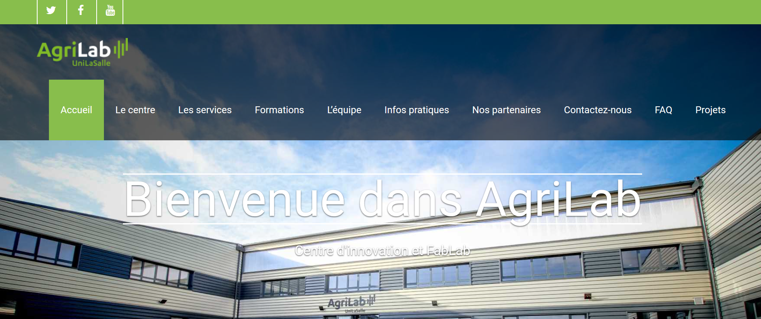
Site Internet

Slide 11
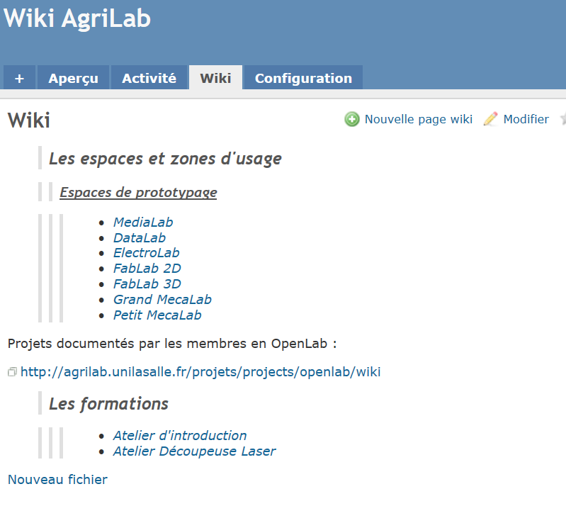
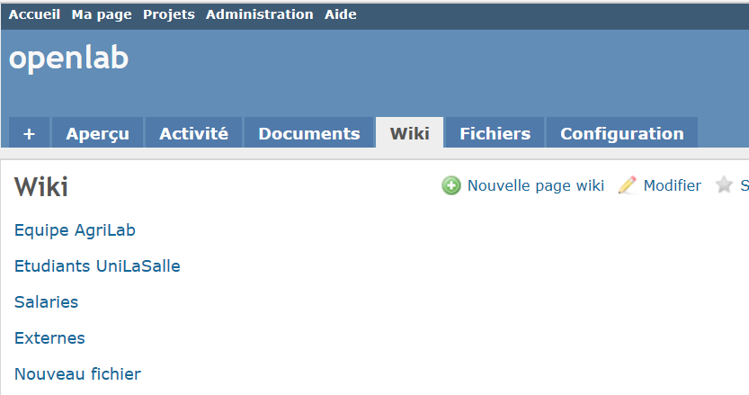
Espace projet d’AgriLab
Aller sur le lien suivant : agrilab.unilasalle.fr/projets/
Cliquer sur « S’enregistrer » en haut à droite de l’écran et compléter le formulaire
Une fois qu’un administrateur a accepté la demande d’enregistrement aller dans « Projets » en haut à gauche
Aller dans le projet « Wiki AgriLab » qui référence toutes les machines et les formations
Puis aller dans le projet « OpenLab » et se créer un espace en cliquant sur « Modifier » pour pouvoir commencer à sourcer son prochain projet

Slide 12


